Slide 1
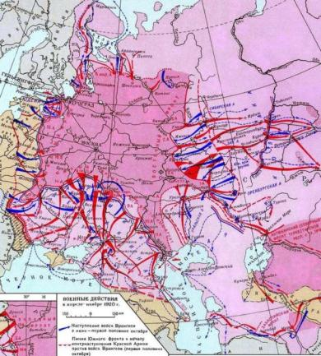
Красные герои Гражданской войны (1917-1922)

Slide 2
Создание РККА
15 января 1918г. был принят декрет о создании Рабоче-крестьянской Красной Армии.
23 февраля 1918г. РККА одержала первые победы под Нарвой и Псковом, остановив немецкое наступление на Петроград.
Истоки современной армии России берут свое начало с этих побед.
РККА закалялась в годы Гражданской войны.

Slide 3
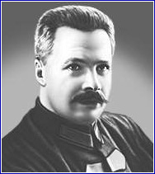
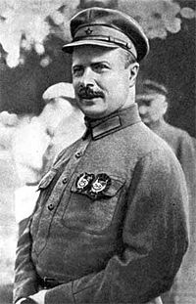
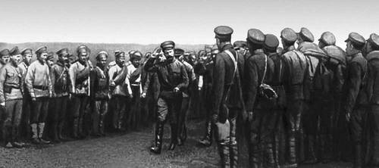
Фрунзе Михаил Васильевич (1885-1925)

Slide 4
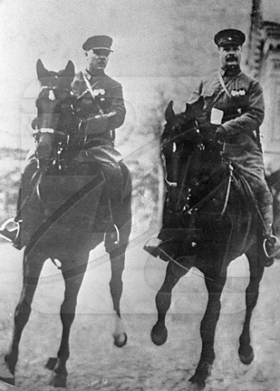
Фрунзе Михаил Васильевич
-Родился в семье военного
фельдшера.
-В 1904г. вступил в РСДРП.
-В 1919г. командовал
Восточным фронтом, где
участвовал в разгроме войск
адмирала Колчака.
-В ноябре 1920г. в качестве
командующего Южным
фронтом руководил
разгромом войск генерала
П.Н. Врангеля в Крыму
М.В. Фрунзе и
К.Е. Ворошилов

Slide 5
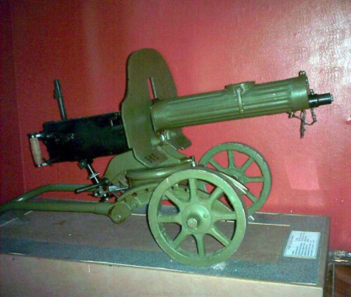
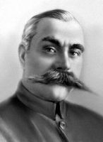
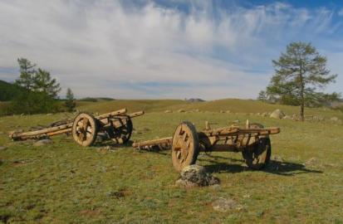
Каменев Сергей Сергеевич (1881-1936)

Slide 6
Каменев Сергей Сергеевич
- Родился в семье военного
инженера.
- Член ВКП (б) с 1930г.
- С сентября 1918г. по
июль 1919г. командовал
Восточным фронтом в
борьбе с войсками А.В.
Колчака.
- С июля 1919г.
главнокомандующий
вооруженными силами
РСФСР.

Slide 7
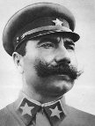
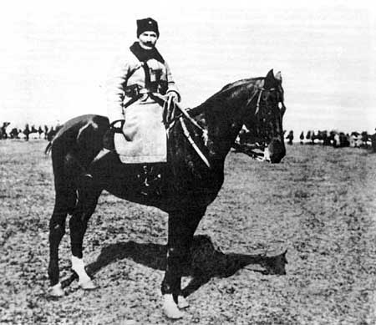
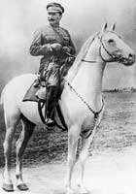
Буденный Семен Михайлович (1883-1973)

Slide 8
Буденный Семен Михайлович
- Родился в бедной
крестьянской семье.
- Член РКП (б) с 1919г.
- В ноябре 1919г. возглавил
1-ю конную армию, которая
участвовала в разгроме
войск белых генералов А.И.
Деникина и П.Н. Врангеля,
войск польских
интервентов во главе с
Ю. Пилсудским

Slide 9
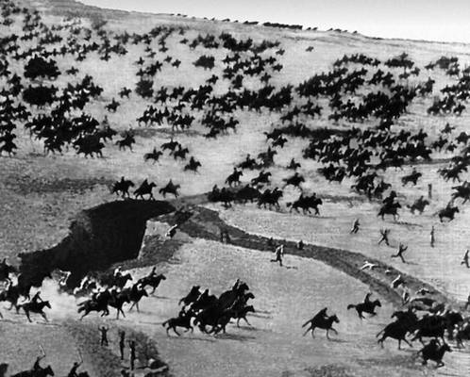
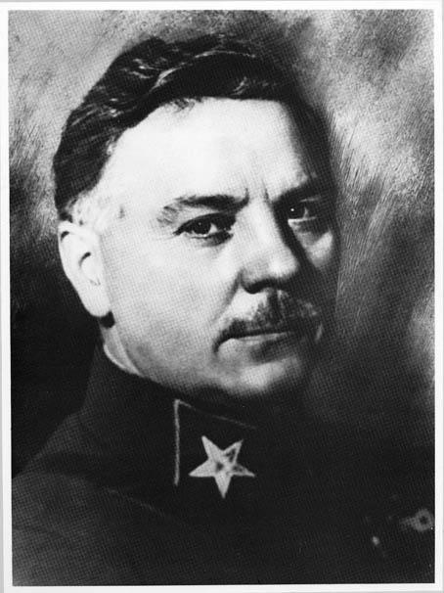
Ворошилов Климент Ефремович (1881-1969)

Slide 10
Ворошилов Климент Ефремович
- Родился в семье
железнодорожника.
- Член РСДРП с 1903г.
- В годы Гражданской
войны командовал
различными военными
подразделениями,
участвовал в создании
1-й конной армии

Slide 11
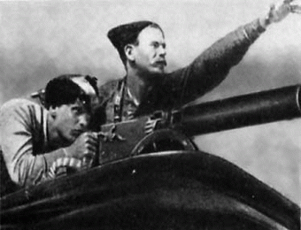
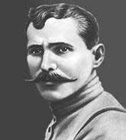
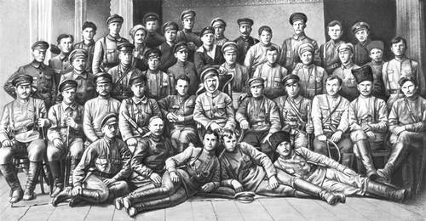
Чапаев Василий Иванович (1887-1919)

Slide 12
Чапаев Василий Иванович
- Родился в бедной
крестьянской семье.
- С апреля 1919г.
командовал 25-й
стрелковой дивизией,
которая участвовала в
наступлении войск
Восточного фронта
против войск А.В.
Колчака.
- Погиб 5 сентября 1919г.
(раненый утонул в р.
Урал).

Slide 13
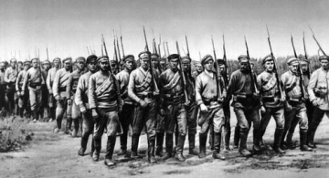
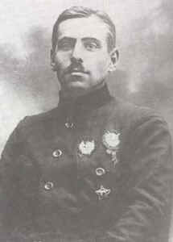
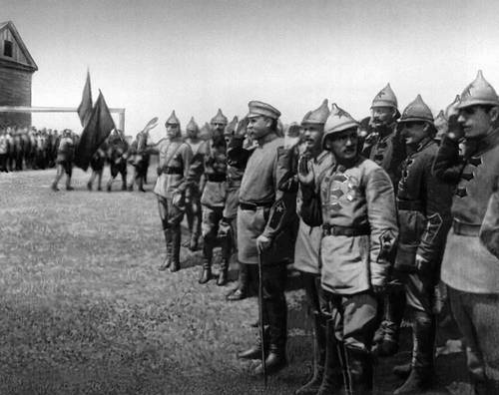
Блюхер Василий Константинович (1890-1938)

Slide 14
Блюхер Василий Константинович
- Родился в крестьянской
семье.
- Член РСДРП с 1916г.
- 28 сентября 1918г.
первым награжден
орденом Красного
Знамени.
- В боях против войск А.В.
Колчака командовал 30-й и
51-й стрелковыми
дивизиями Восточного
фронта.
- Участвовал в штурме
Перекопа (разгром П.Н.
Врангеля).

Slide 15
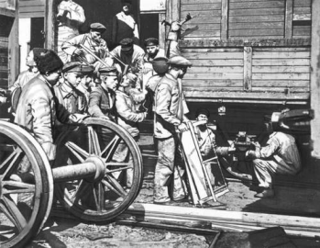
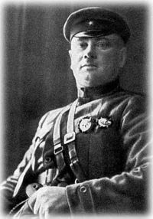
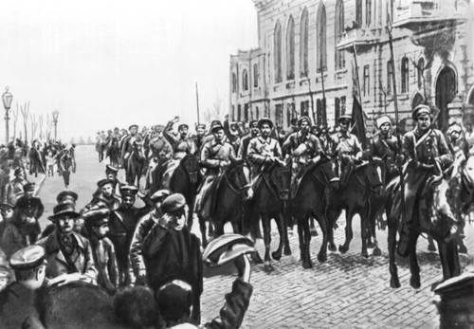
Котовский Григорий Иванович (1881-1925)

Slide 16
Котовский Григорий Иванович
- Родился в семье
механика.
- Член РКП (б) с 1920г.
- С июля 1919г.
командир бригады 45-й
стрелковой дивизии.
- В ноябре 1919г.
участвовал в обороне
Петрограда от войск
генерала Н.Н. Юденича.

Slide 17
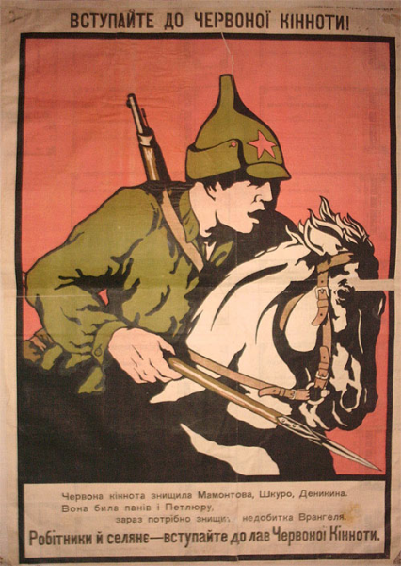
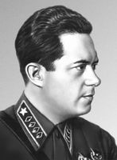
Якир Иона Иммануилович (1896-1937)

Slide 18
Якир Иона Иммануилович
- Член РСДРП (б) с 1917г.
- С июля 1919г.начальник
45-й стрелковой дивизии.
- В августе – сентябре
1919г. командовал Южной
группой войск 12-й армии
при выходе из окружения
к Житомиру и Киеву.

Slide 19
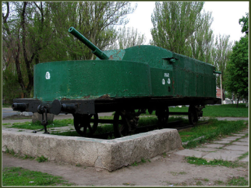
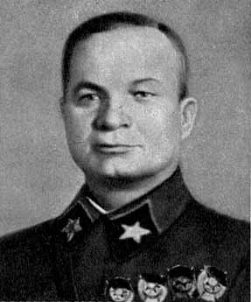
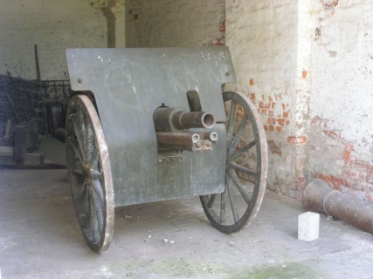
Егоров Александр Ильич (1883-1939)

Slide 20
Егоров Александр Ильич
- Родился в семье мещанина.
- Член РСДРП с 1918г.
- С октября 1919г.
командующий войсками
Южного фронта против
войск А.И. Деникина.
- В войне с Польшей в
1920г. командующий
войсками
Юго-Западного фронта.

Slide 21
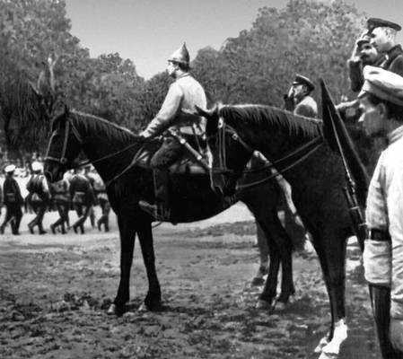
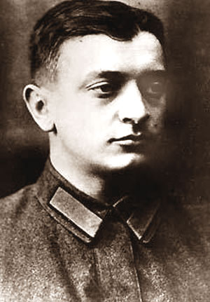
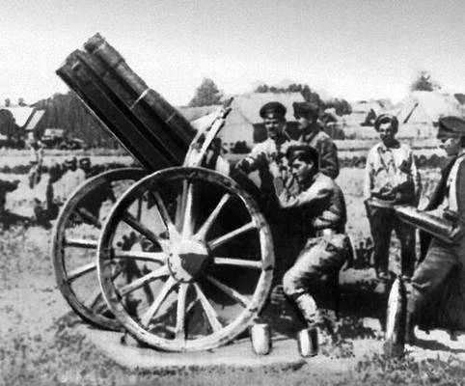
Тухачевский Михаил Николаевич (1893-1937)

Slide 22
Тухачевский Михаил Николаевич
- Родился в дворянской семье.
- Член РСДРП (б) с 1918г.
- В июне 1918г. – январе 1919г.
командовал 1-й армией
Восточного фронта.
- В январе – марте 1919г.
командовал 8-й армией Южного
фронта (против А.И. Деникина).
- Командовал войсками
Западного фронта в советско
польской войне 1920г.

Slide 23
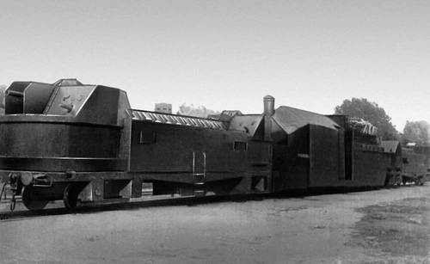
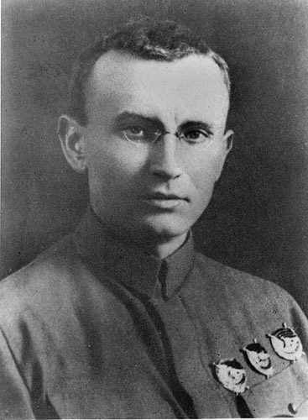
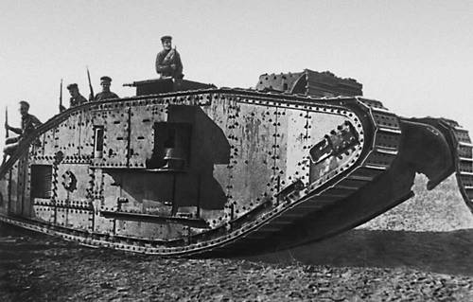
Уборевич Иероним Петрович (1896-1937)

Slide 24
Уборевич Иероним Петрович
- Родился в семье крестьянина.
- Член РСДРП (б) с 1917г.
- С октября 1919г. по февраль
1920г. командовал 14-й армией
при разгроме войск А.И.
Деникина.
- В июле – ноябре 1920г.
командовал 13-й армией при
разгроме войск П.Н. Врангеля.

Slide 25
Форма
одежды
Красной
Армии

Slide 26
Людские потери в Гражданской войне.

Slide 27
Главный итог войны
Победа красной армии над белыми и
иностранными интервентами.

Slide 28
Викторина. Задание 1.
По-очереди назовите как можно больше красных героев Гражданской войны.

Slide 29
Викторина. Задание 2.
Кто из красных командиров первым
получил Орден Красного Знамени?
Блюхер В.К.

Slide 30
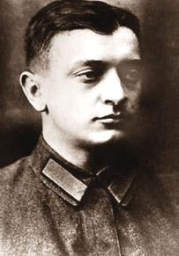
Викторина. Задание 3.
Кто из красных командиров происходил из
дворянской семьи?
М.Н. Тухачевский

Slide 31
Викторина. Задание 4.
Кто из красных являлся командиром 1-й конной армии?
С.М. Буденный

Slide 32
Викторина. Задание 5.
Назовите фамилии белых генералов, чьи
армии были разгромлены красными.
Задание выполняется на листочках.
Деникин А.И., Колчак А.В.,
Юденич Н.Н., Врангель П.Н.

Slide 33
Ссылки
www.dishmodels.ru
www.nowa.cc
www.ng.ru
amyat.narod.ru
www.autoyap.ru
kaluga-city.by.ru
www.izvestia.ru
www.og.ru
wap27.ru
www.museum.ru
www.samargdo.ru
gun.ucoz.ru
www.ua-pravda.com
gazeta.aif.ru
all-photo.ru

Slide 34
Ссылки
16) www.library.novouralsk.ru
17) www.topnews.ru
18) flotte.by.ru
19) hanson-e.tk
20) www.art-teks.ru
21) www.tonnel.ru
22) fama.ru
23) kino.a42.ru
24) mega.km.ru
25) hrono.rspu.ryazan.ru
26) www.visualrian.ru
27) gallery.photocentury.ru
28) www.arsenalnoe.ru
29) www.donchak.ru
30) www.rkka.kiev.ua

Slide 35
Ссылки
31) gorod.dp.ua
32) talusha1.narod.ru
33) www.ido.rudn.ru
34) tmn.fio.ru
При подготовке презентации использованы
материалы из Электронного варианта БСЭ

Slide 36
Презентацию подготовили
Учитель истории I категории, обществознания,
английского и финского языков Клементьев А.В.
2) Учитель математики I категории и информатики
Рябова И.Н.
3) Учащаяся 10 класса Воробьева К.А.
МОУ «Пушнинская СОШ»
Республика Карелия,
Беломорский район,
п. Пушной
2008

